Slide 1
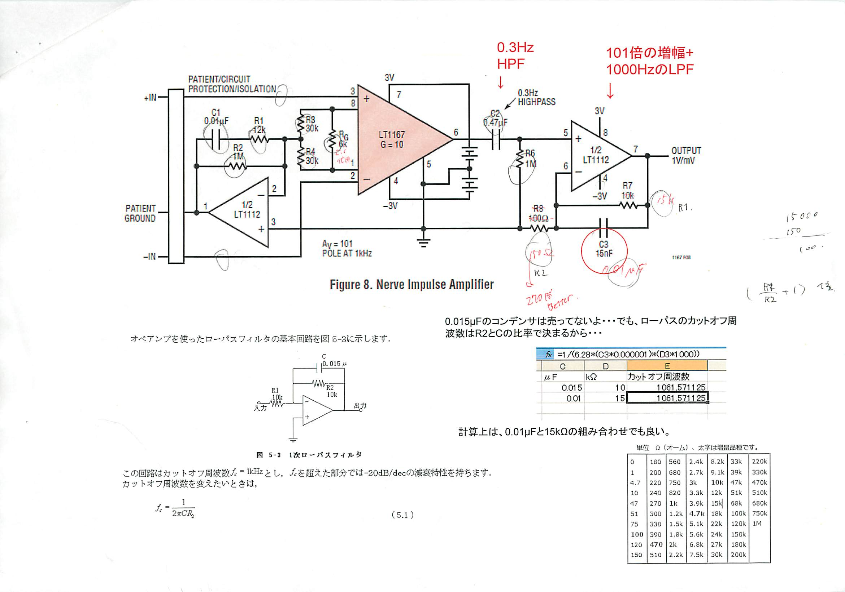
5.6kΩ
0.1μF
15kΩ
270Ω
0.01μF

Slide 2
ECGアンプの作成

Slide 3
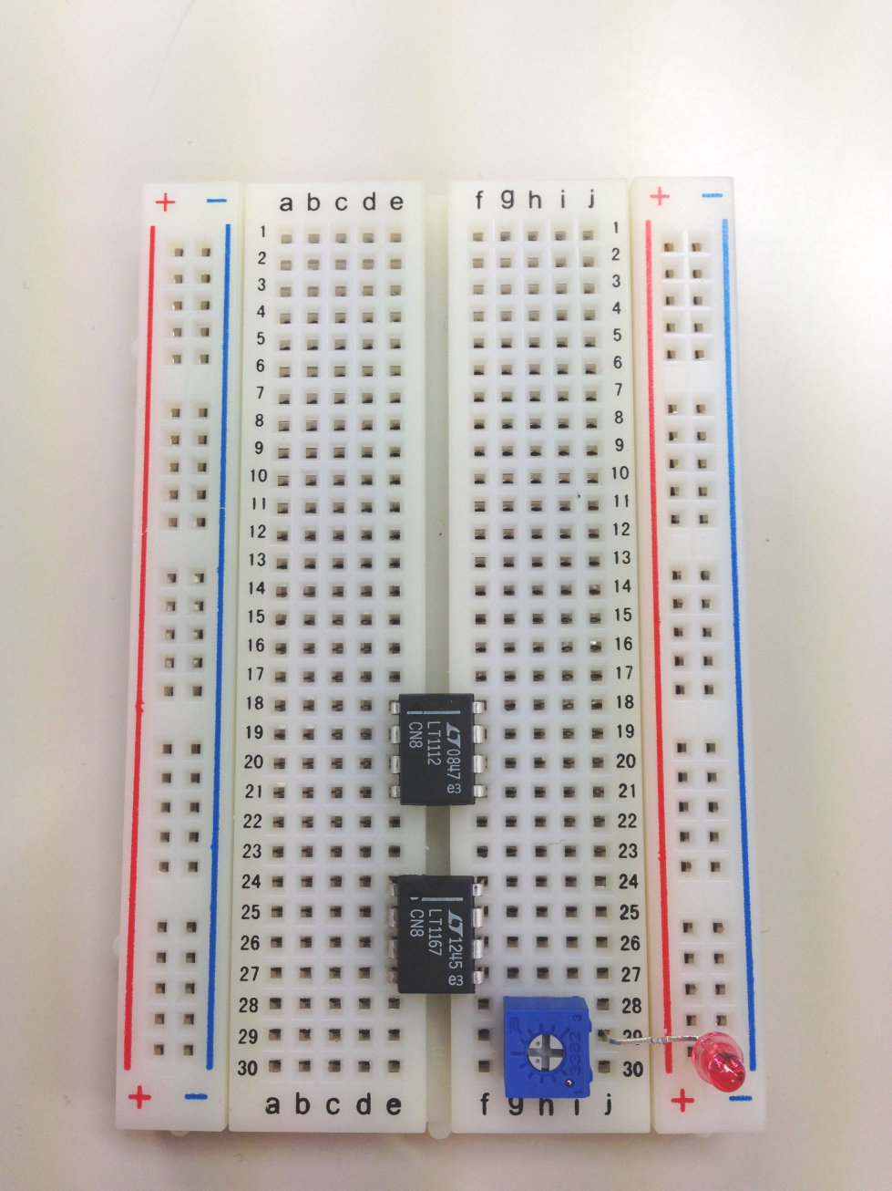
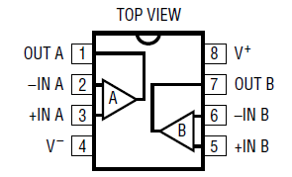
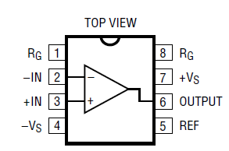
【 ICと可変抵抗を配置 】
LT1112
1番の足がe18、8番の足がf18
※切れ込みが上
LT1167
1番の足がe24、8番の足がf24
※切れ込みが上
LT1112
足の番号(LT1112)
足の番号(LT1167)
LT1167
可変抵抗
真ん中がi29に刺さる。
※銀色の丸ポチが右下にくるように
LED
LED GND-j29
※＋と－を間違えないように！
※＋がj29、－がGND
可変抵抗

Slide 4
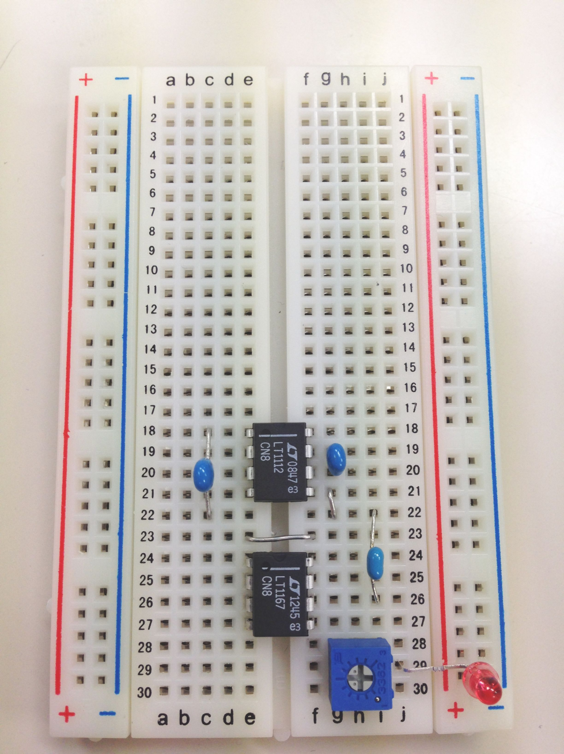
【 コンデンサの配置 】
コンデンサ0.01μF[103] (1)
c列の18-22
コンデンサ0.01μF[103] (2)
g列の19-20
コンデンサ0.01μF[103] (1)
コンデンサ0.1μF[104]
i列の22-26
コンデンサ0.01μF[103] (2)
※コンデンサの向きには
特に指定はありません。
短絡
短絡
コンデンサ0.1μF[104]
短絡 e列23-f列23
短絡 g列の21-22
※短絡にはニクロム線ではなく、
抵抗などの切断線を使ってもよいです。

Slide 5
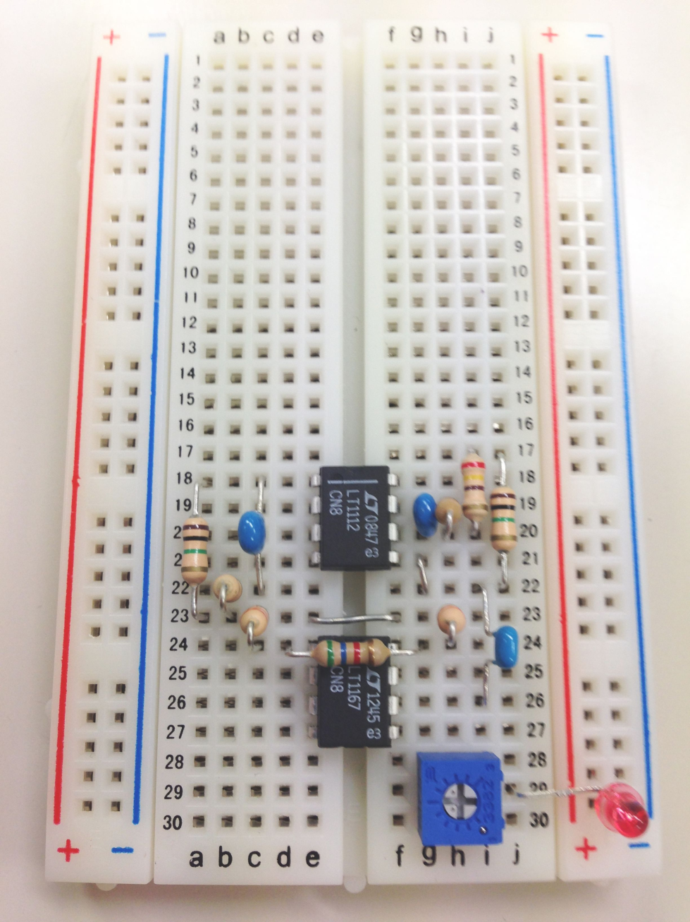
【 抵抗の配置 】
240Ω i列の17-20
(赤黄茶金)
5.6KΩ d,g列の24
(緑青赤金)
12KΩ b列の22-23
(茶赤橙金)
240Ω
15KΩ h列の19-20
(茶緑橙金)
15KΩ
12KΩ
1MΩ (2)
30KΩ (1) c列の23-24
1MΩ (1)
30KΩ (2) h列の23-24
(橙黒橙金)
30KΩ (1)
1MΩ (1) a列の18-23
1MΩ (2) j列の17-22
5.6KΩ
30KΩ (2)
(茶黒緑金)
※抵抗の向きには
特に指定はありません。

Slide 6
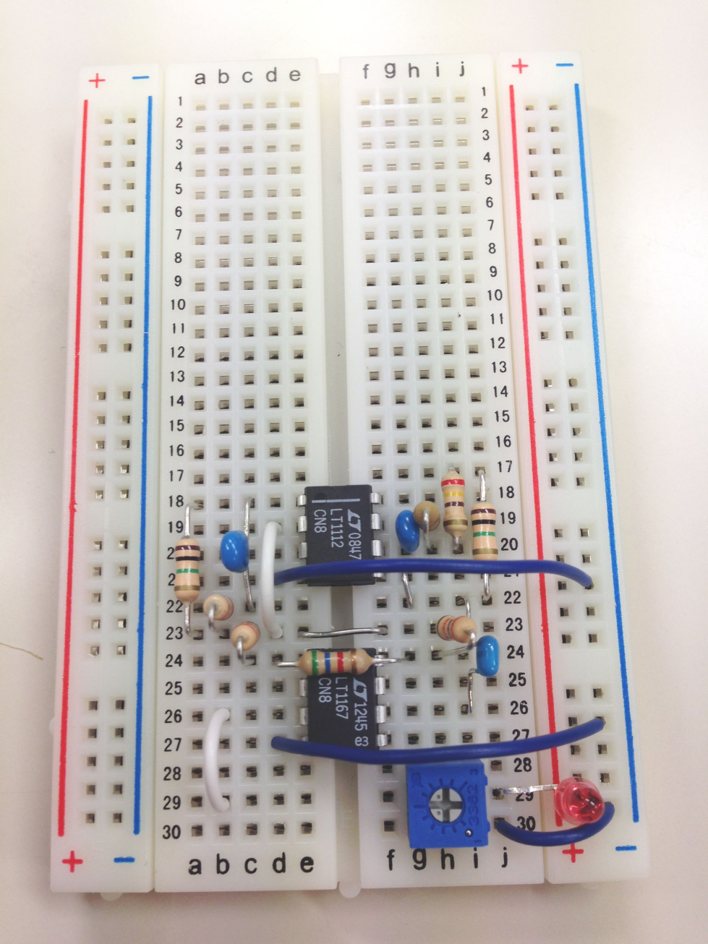
【 白線・青線の配置 】
白線(1) d列の19-23
白線(2) b列の26-29
白線(1)
青線(1)
青線(1) d列の21-GND
青線(2) d列の27-GND
青線(3) j列の30-GND
青線(2)
白線(2)
青線(3)

Slide 7
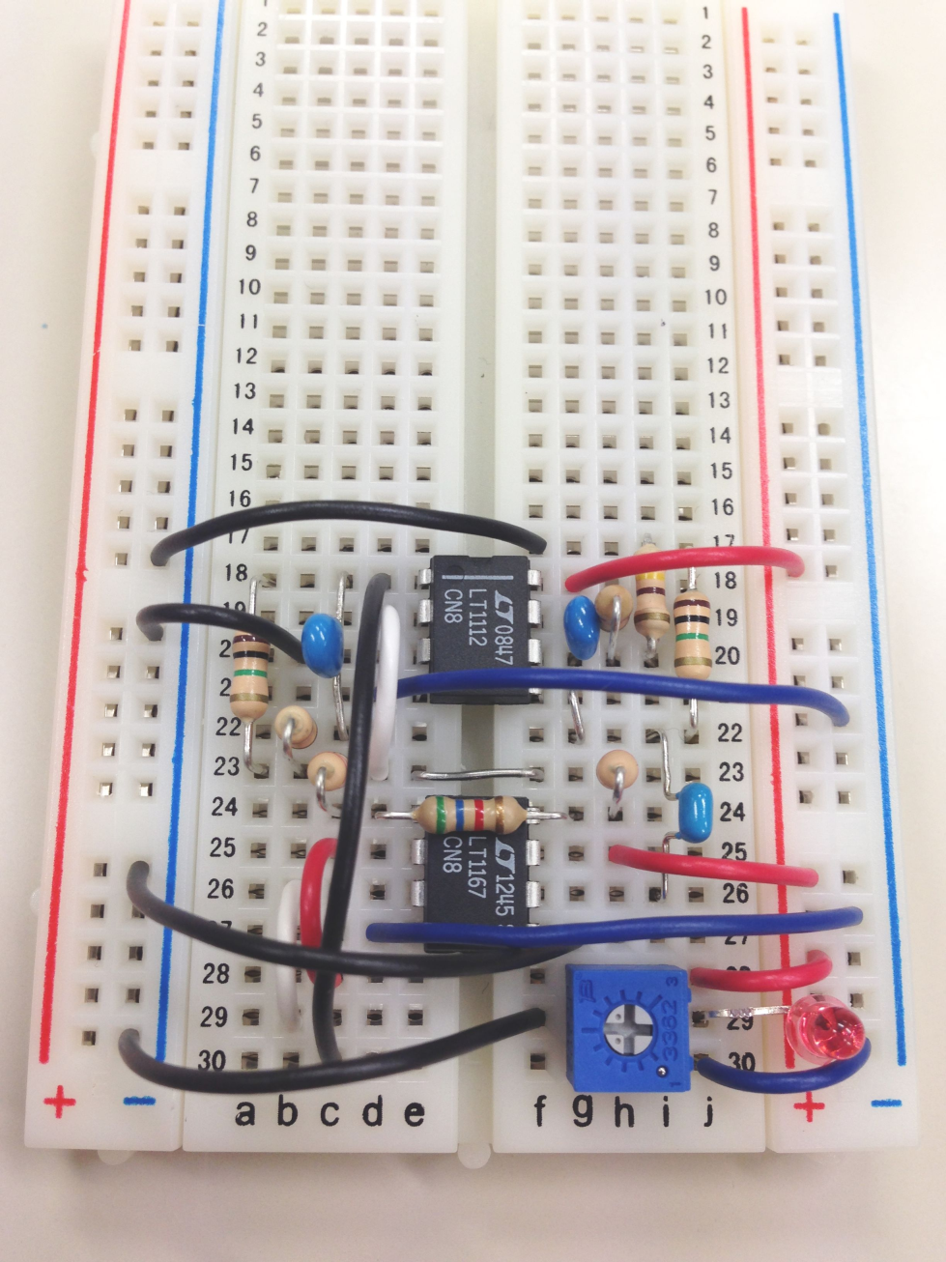
【 赤線・黒線の配置 】
黒線 (1) f列の17-0V
黒線 (2) b列の20-0V
黒線 (3) g列の27-0V
黒線 (1)
赤線 (1)
黒線 (4) f列の29-0V
黒線 (5) d列の18-c列の30
黒線 (2)
黒線 (5)
赤線 (1) g列の18-5V
赤線 (2)
赤線 (4)
赤線 (2) h列の25-5V
赤線 (3) j列の28-5V
黒線 (3)
赤線 (4) c列の25-28
赤線 (3)
黒線 (4)

Slide 8
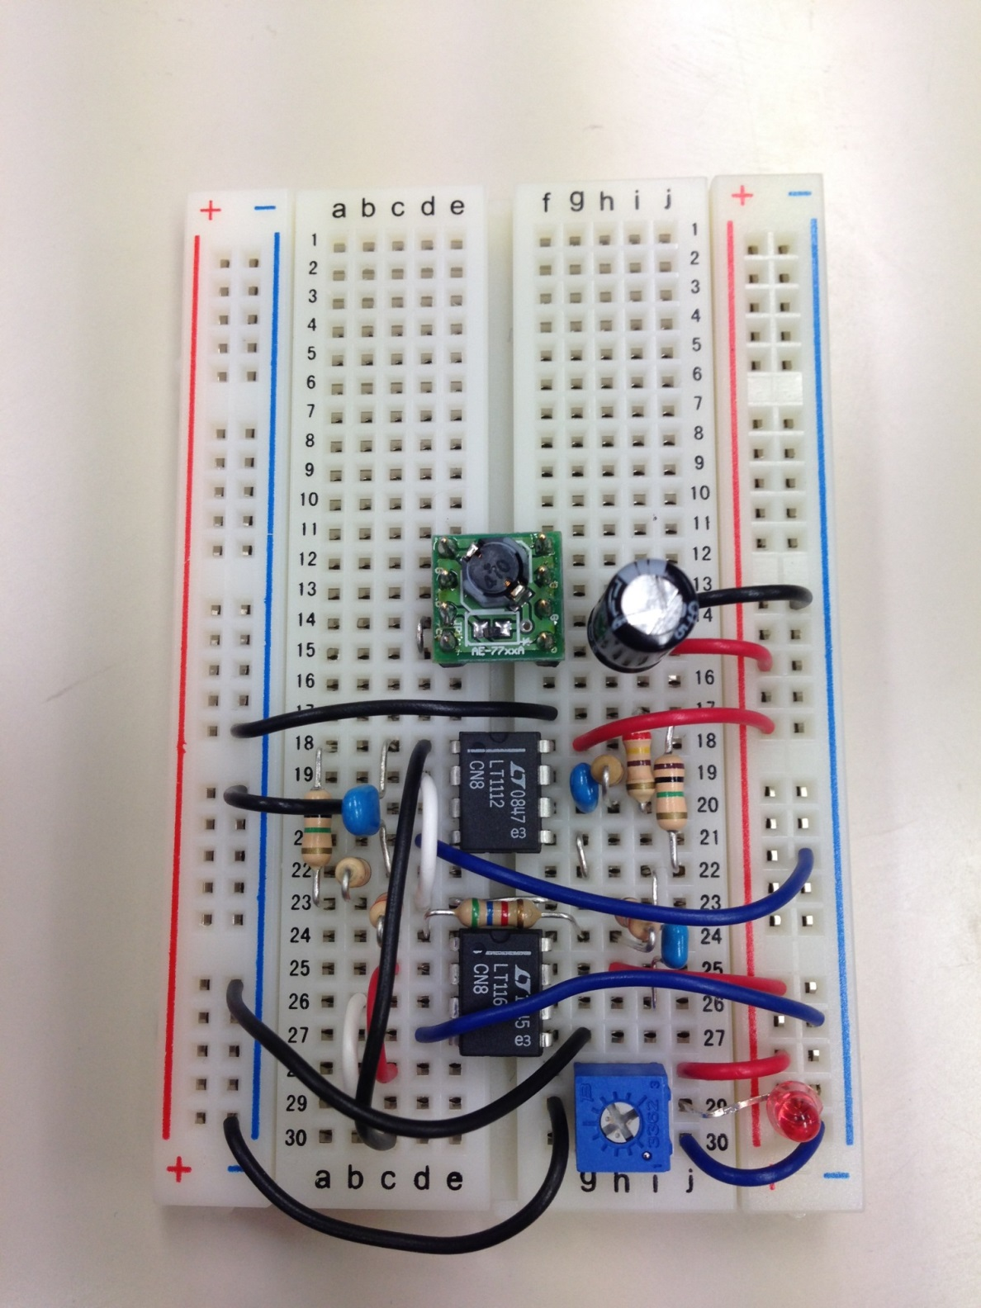
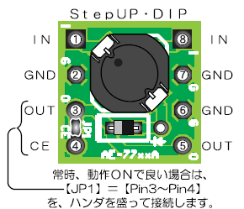
【 5V昇圧回路の配置 】
5V昇圧回路
1番の足がe12、8番の足がf12
※●が上になるように配置
5V昇圧回路
コンデンサ100μF
短絡
足の番号
(5V昇圧回路)
黒線 (6)
赤線 (5)
コンデンサ100μF
H列14-15 ※H列14がマイナス
短絡
d列14-15
黒線 (6) i列14-GND
赤線 (5) i列15-5V

Slide 9
電池ケースの作成

Slide 10
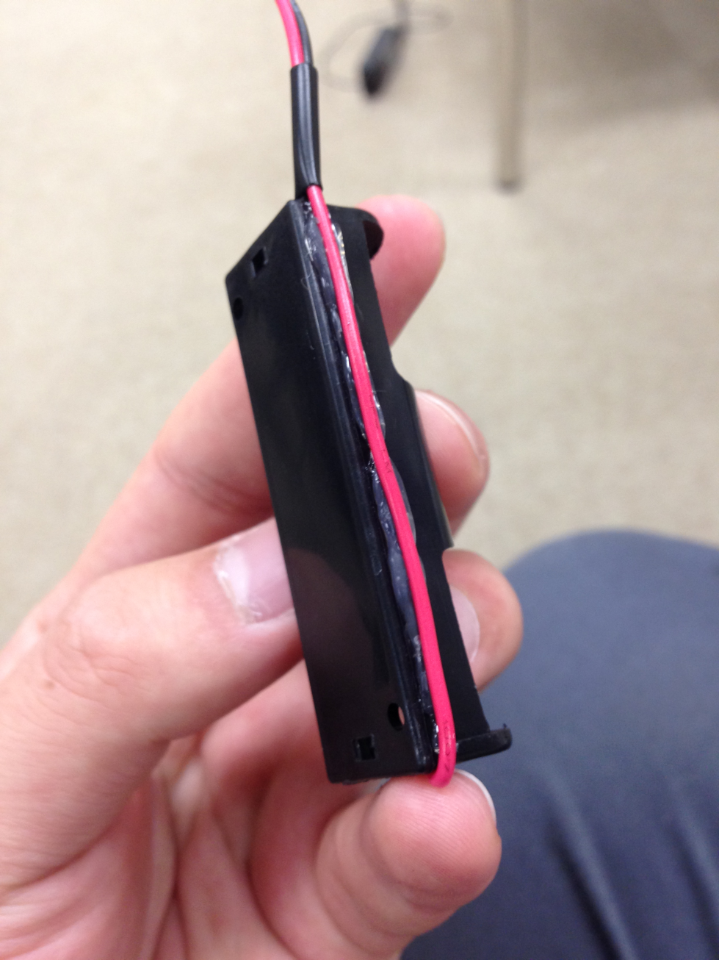
【 電池ケースの作成 1 】
電池ケースから生えている線の
片方をケースに這わせて、
ホットボンドで固定する。

Slide 11
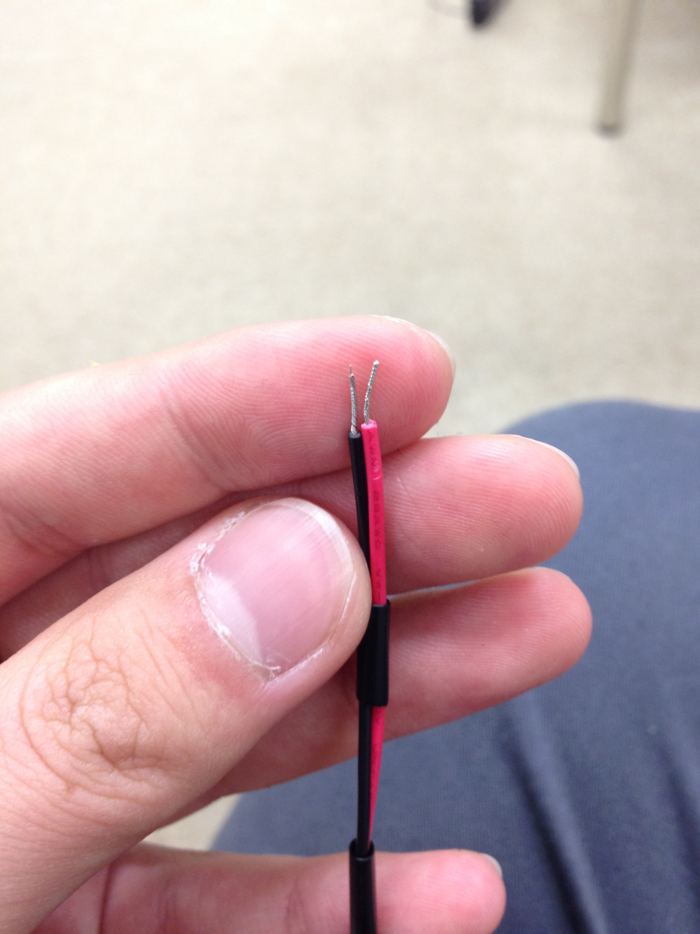
【 電池ケースの作成 2 】
1.線の長さを揃えて切断する。
2. ２本の線がバラバラにならないように、収縮チューブを通しておく。
あると便利！

Slide 12
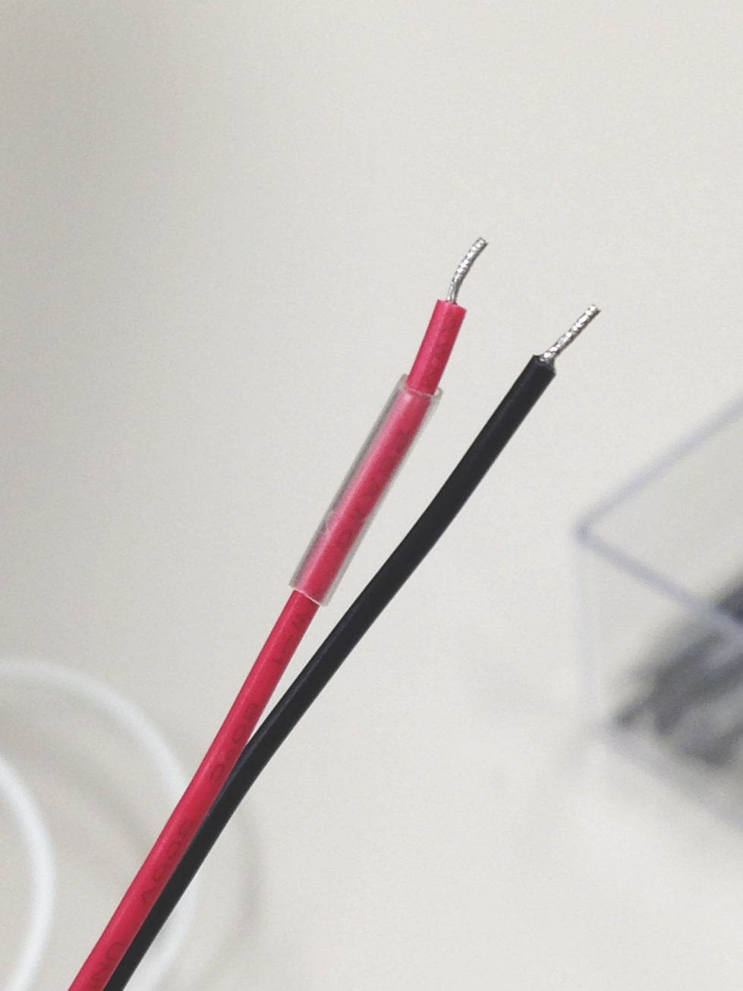
【 電池ケースの作成 3 】
撚り合わせると、
次の工程ではんだ付けしやすい！
1.２本の線をそれぞれ撚り合わせ、
はんだでコーティングする。
2.はんだ付けが終わったら収縮
チューブをかぶせておく。
２本の線をまとめた際に、中で接触するのを防ぐ！

Slide 13
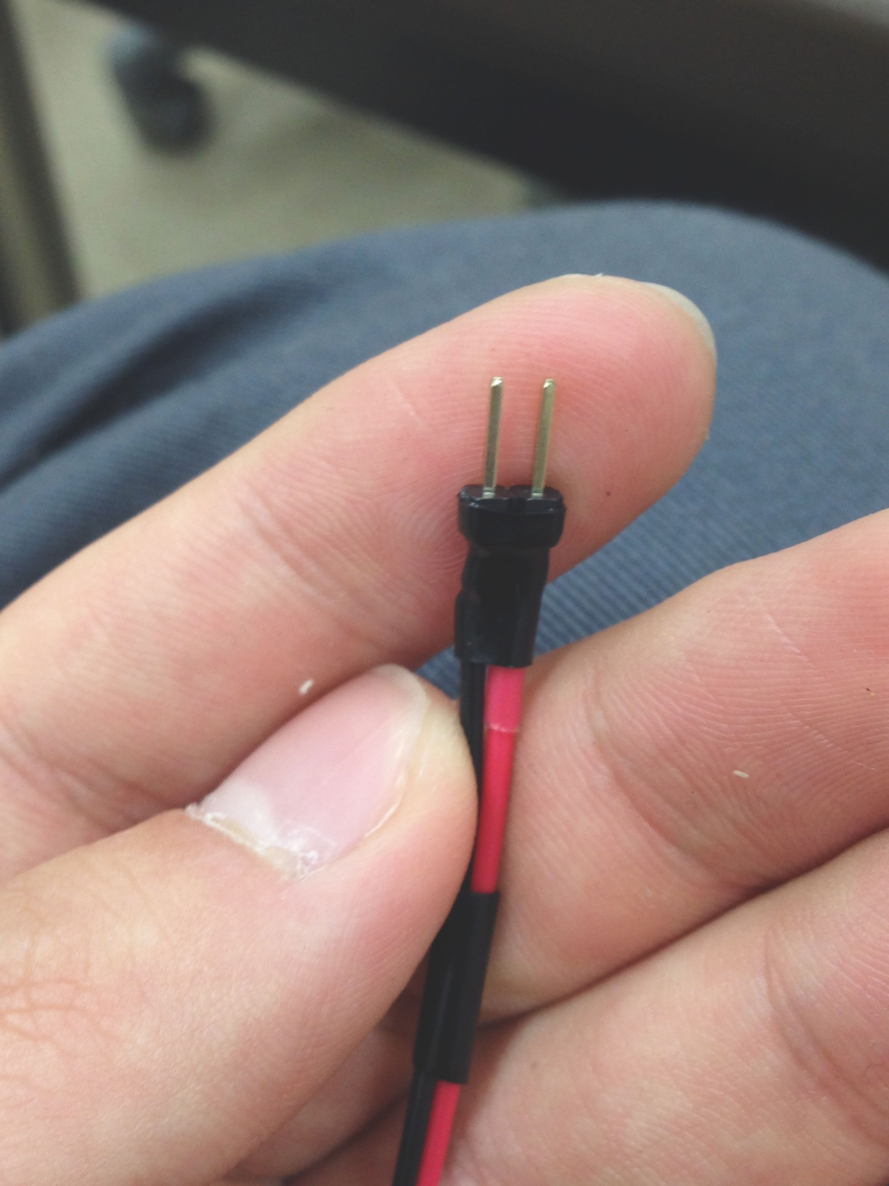
【 電池ケースの作成 4 】
ピンヘッダーのプラスチック部分は熱に弱い！
作業は手早くパパっと！
ピンヘッダーにはんだ付けする。
２本ともはんだ付けが済んだら、
収縮チューブでカバーする。

Slide 14
センサーの作成

Slide 15
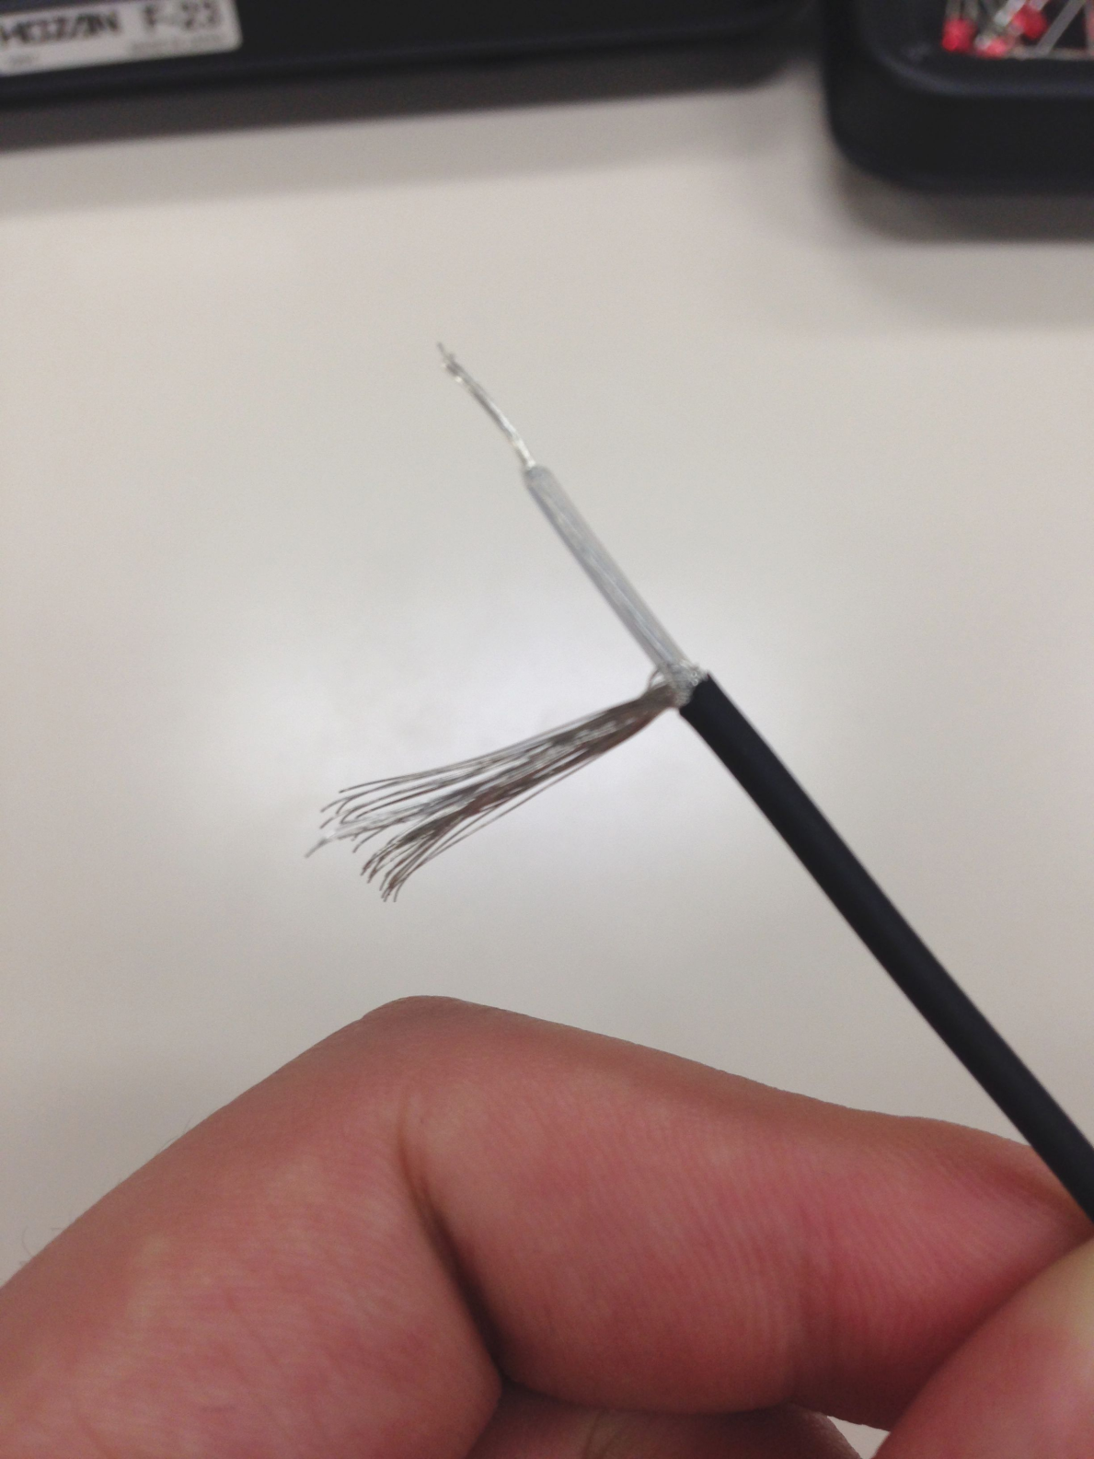
この部分をハンダで加工。
【 心電図ケーブルの作成1 】
1. 外側の被覆を
ワイヤーストリッパーで剥く。
※中の線を切らないように注意。
この部分の長さが、
地味にポイント。
2. 中の芯の尖端部分を
ワイヤーストリッパーで剥く。
※剥き過ぎ注意！
向きすぎると強度が低くなります
シールドケーブルは2層構造になっており、
外側のを剥くと、中にもう1芯入っている。
3. 中の芯の尖端部分を
ハンダで加工する。
※ハンダをなぞるように塗り、
バラバラにならないようにする。

Slide 16
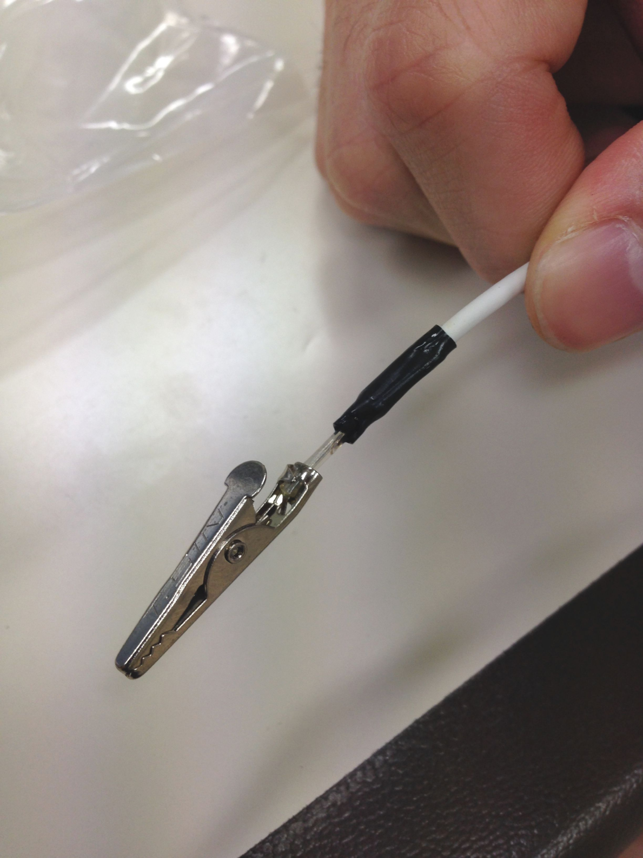
【 心電図ケーブルの作成2 】
収縮チューブで線をまとめる。
1. 収縮チューブで外側と中側の間に
ある線を隠し止める。
※収縮チューブより線が長い場合は
線を切っておくとやりやすい。
2. 各色クリップのゴムを外し、
穴の開いているところにハンダで
加工したケーブルの線を通す。
※ 1と2の順番を間違えると、
後々大変になるので、
間違えないように注意。
ここの穴に線を上から通す。
通した後に、クリップ側面にある三角状の止め具をペンチ等で
内側に倒すと、固定される。

Slide 17
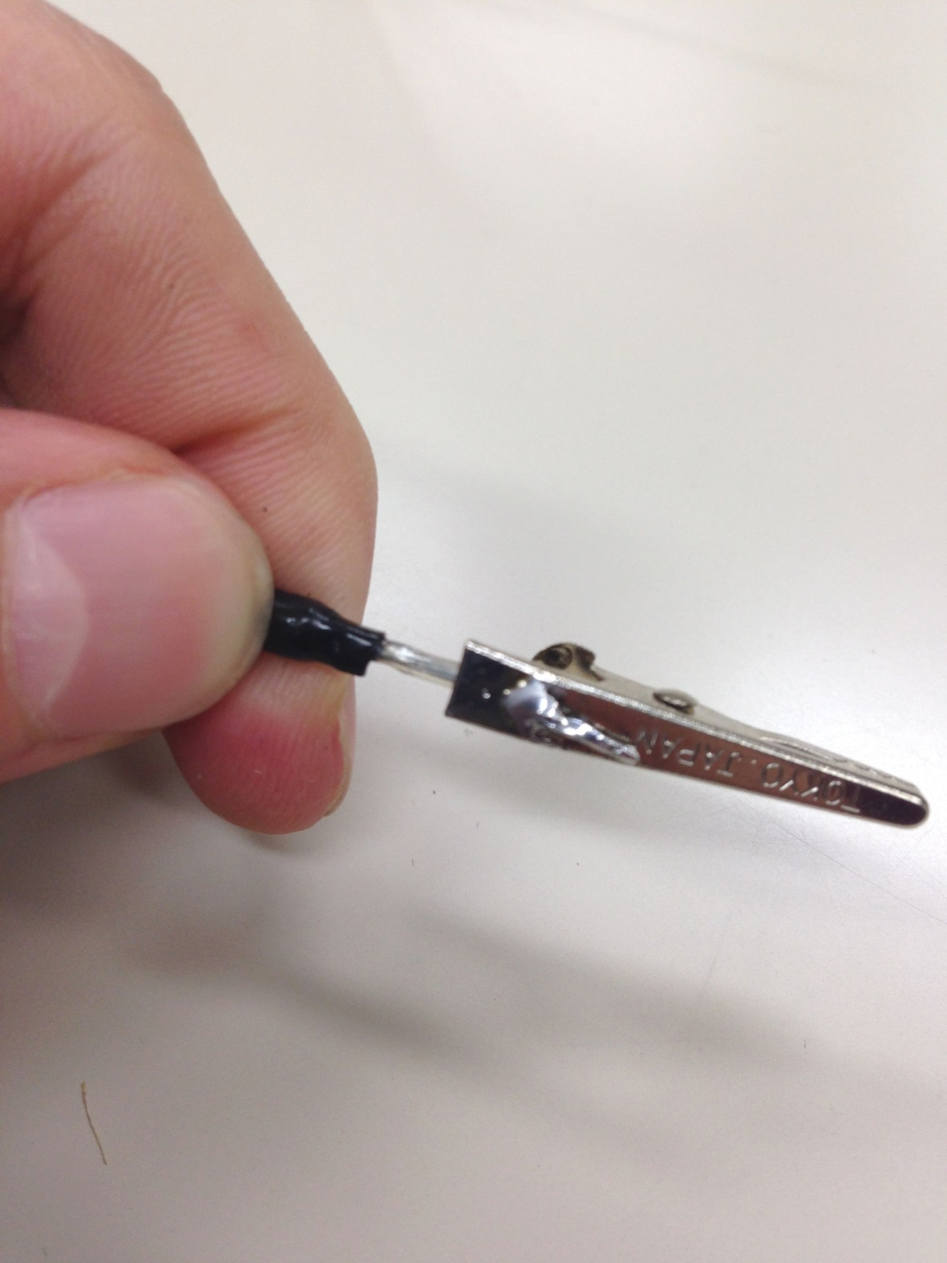
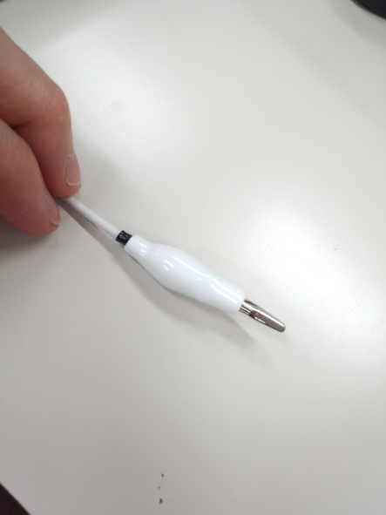
【 心電図ケーブルの作成3 】
クリップの底面から、先ほど通した
線が出ているので、ハンダ付けで
クリップに固定してしまう。
ハンダで固定。
※たっぷりハンダを盛るとスムーズに
固定しやすい。
2. クリップのゴムをもとに戻す。
※クリップとは反対側からゴムを
通すと、もとに戻しやすい。
ここまでで1本終了。
ここまでの作業を3本分行う。

Slide 18
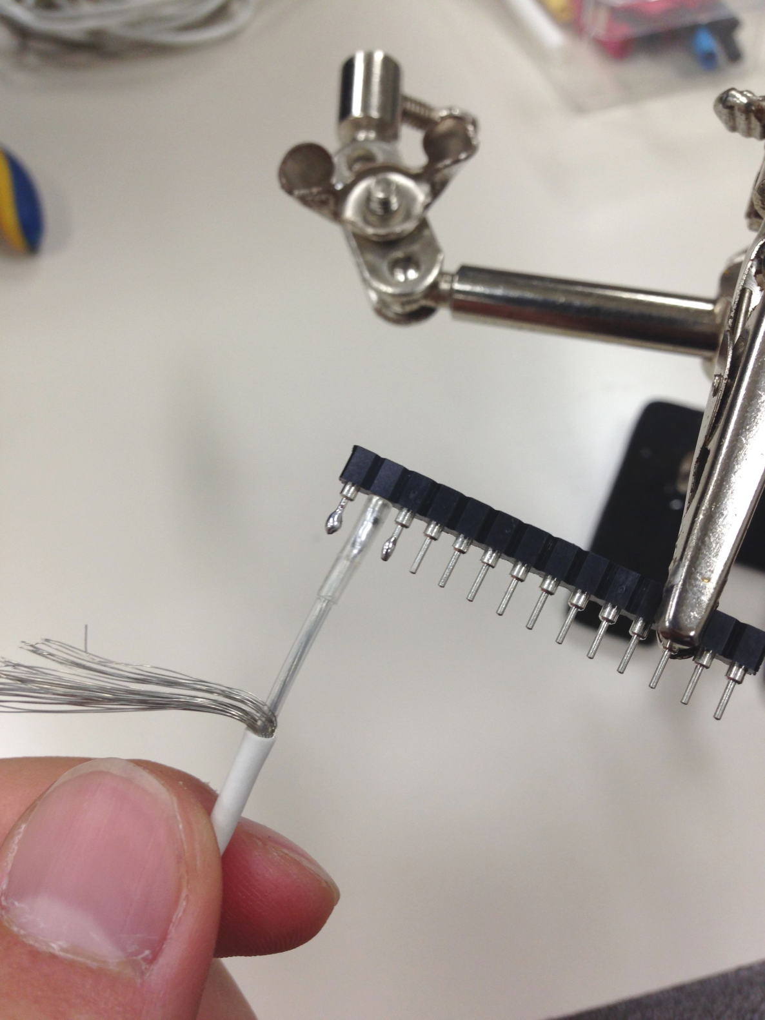
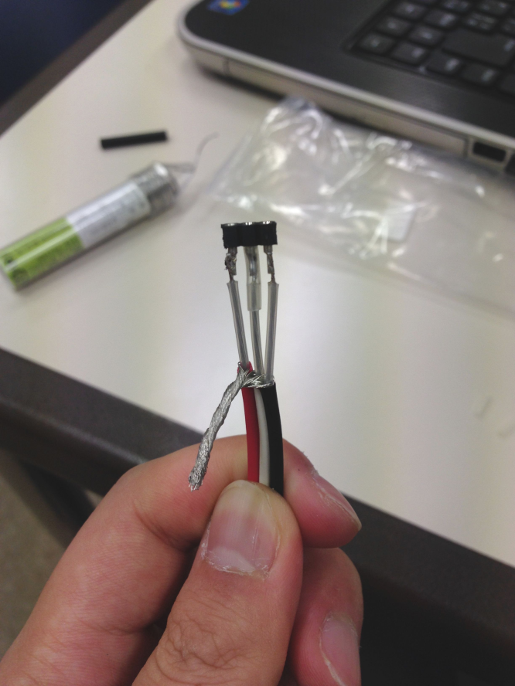
【 心電図ケーブルの作成4 】
クリップ反対側の線も先ほど同様に
中の線をハンダで加工する。
あらかじめ、ピンヘッダー側にもハンダを
乗せておくと固定しやすい。
2. ケーブルに収縮チューブを通す。
※白のケーブルだけでよい。
雌型のピンヘッダーにケーブルを
ハンダで固定していく。
※この時、ケーブルの配列順序は
赤白黒(白が真ん中)になるように
気をつける。
通しておいた収縮チューブを
収縮させる。
ハンダで固定する前に
収縮チューブを通しておく。
3本固定するとこのようになる。

Slide 19
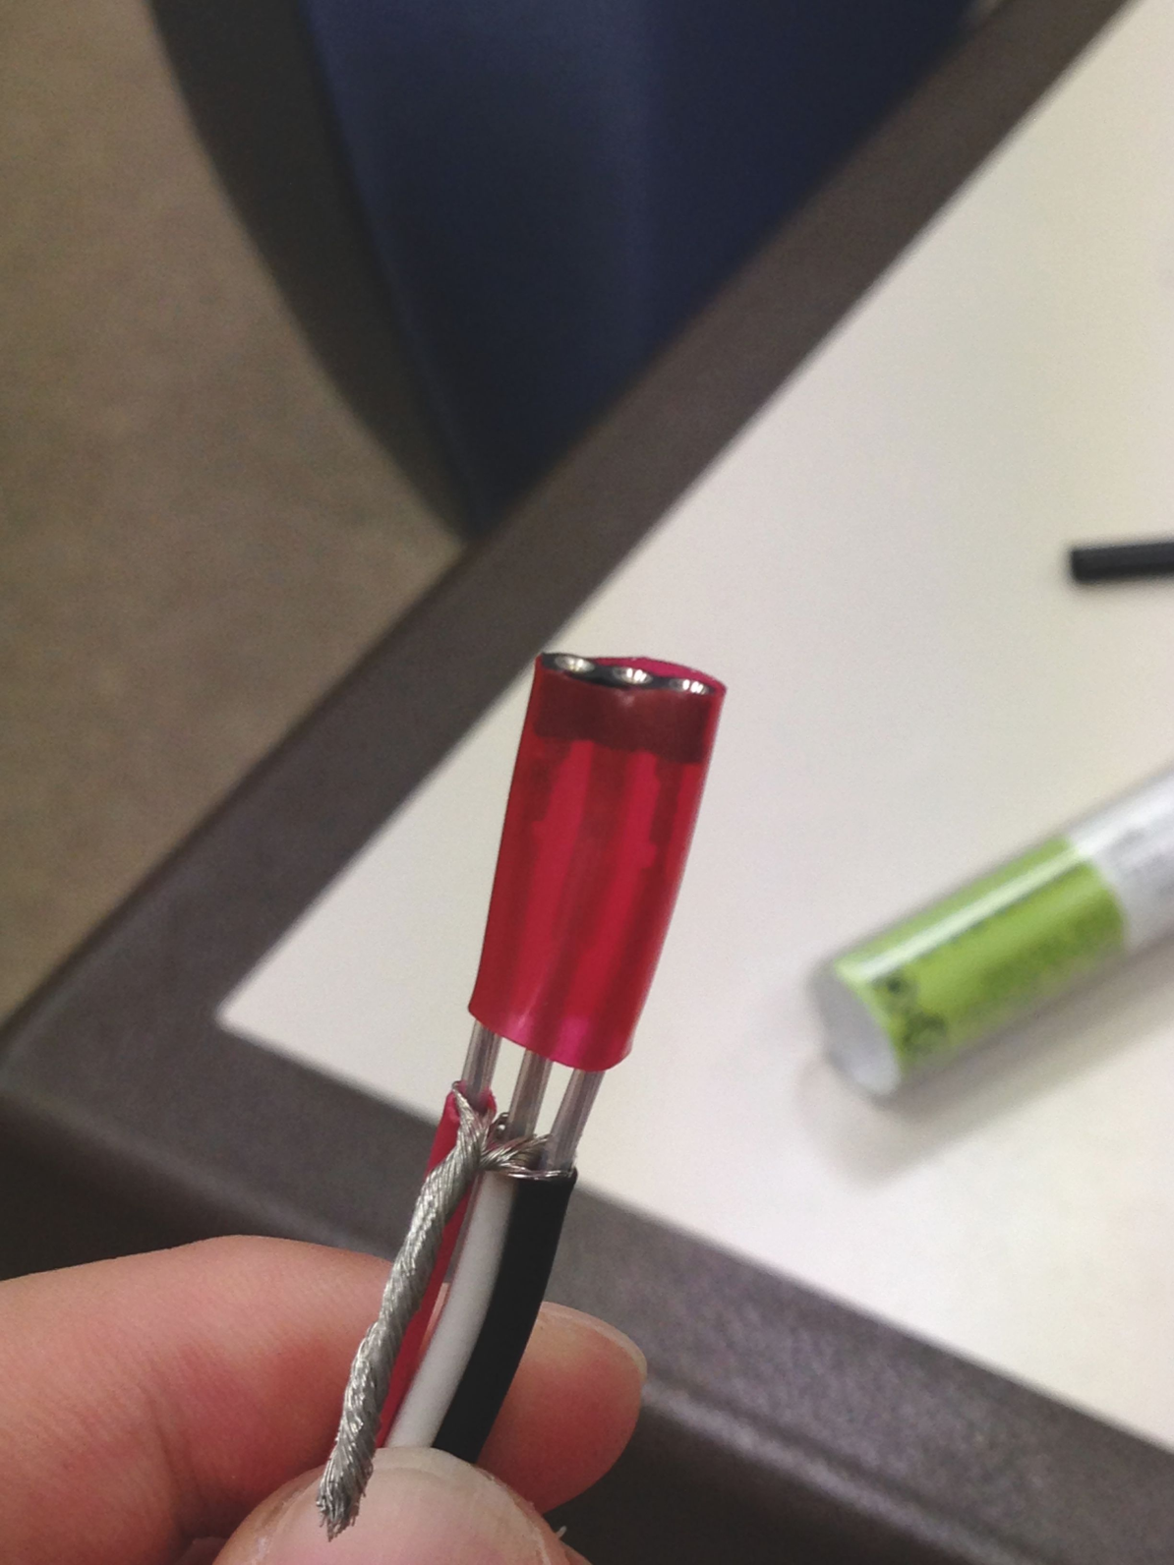
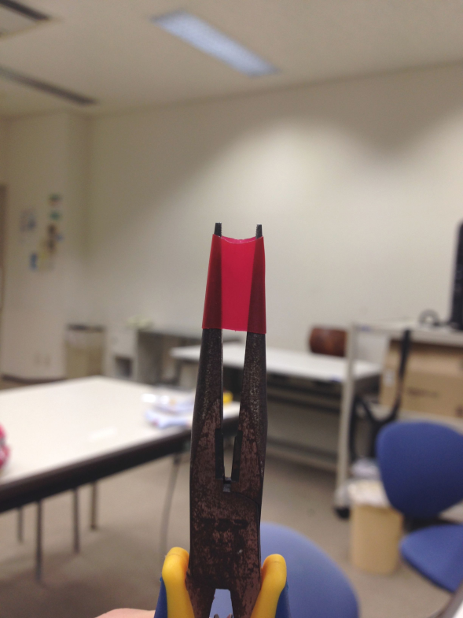
【 心電図ケーブルの作成 】
赤い太めの収縮チューブを
ニッパーで少し広げておく。
この部分で収縮させる。
強くやり過ぎると破けるので注意
ケーブルに収縮チューブを通し、
収縮させる。
心電図ケーブル完成！

Slide 20
連結線の作成

Slide 21
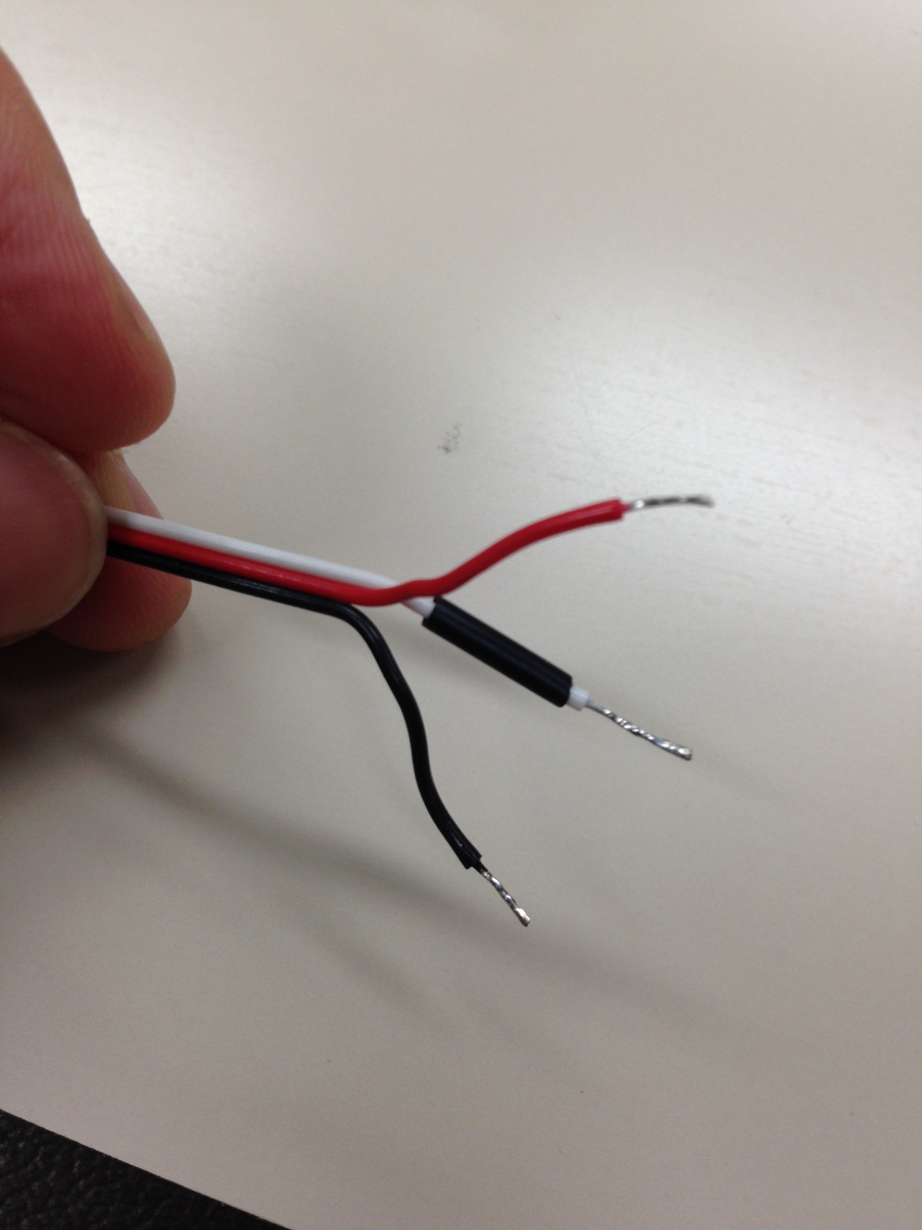
【 連結線の作成1 】
撚り合わせると、
次の工程ではんだ付けしやすい！
1. 外側の被覆を
ワイヤーストリッパーで剥く。
※中の線を切らないように注意。
2. 各線の剥いた部分をそれぞれ
撚り合わせ、はんだでコーティングする。
3. はんだ付けが終わったら白線に
収縮チューブをかぶせておく。
4.完了したら、もう片側も同様に行う。
お忘れなく！
3本の線をまとめた際に、中で接触するのを防ぐ！

Slide 22
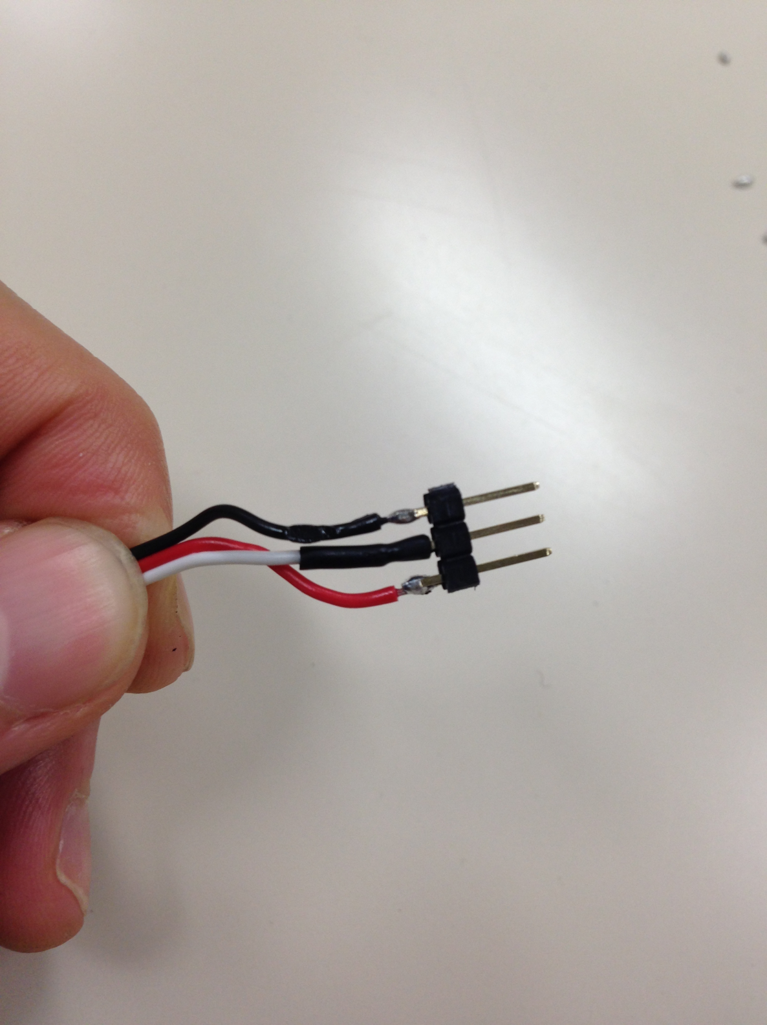
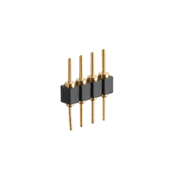
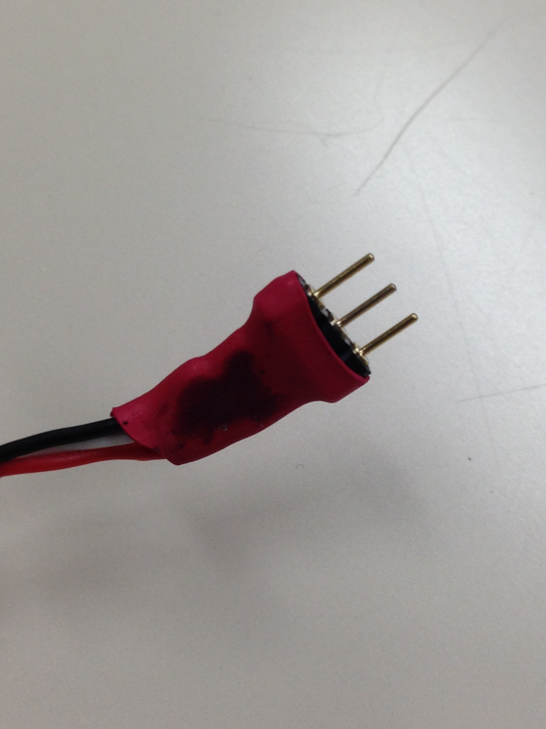
【 連結線の作成2 】
1. ピンヘッダーにはんだ付けする。
３本ともはんだ付けが済んだら、
収縮チューブでカバーする。
※片側は丸ピンヘッダー、
もう片側は角ピンヘッダー。
ピンヘッダーのプラスチック部分は熱に弱い！
作業は手早くパパっと！
太い→
丸ピンヘッダーは、
細い方にはんだ付けすること！
細い→
はんだ付けが完了したら
収縮チューブを被せる

Slide 23
接続と動作確認

Slide 24
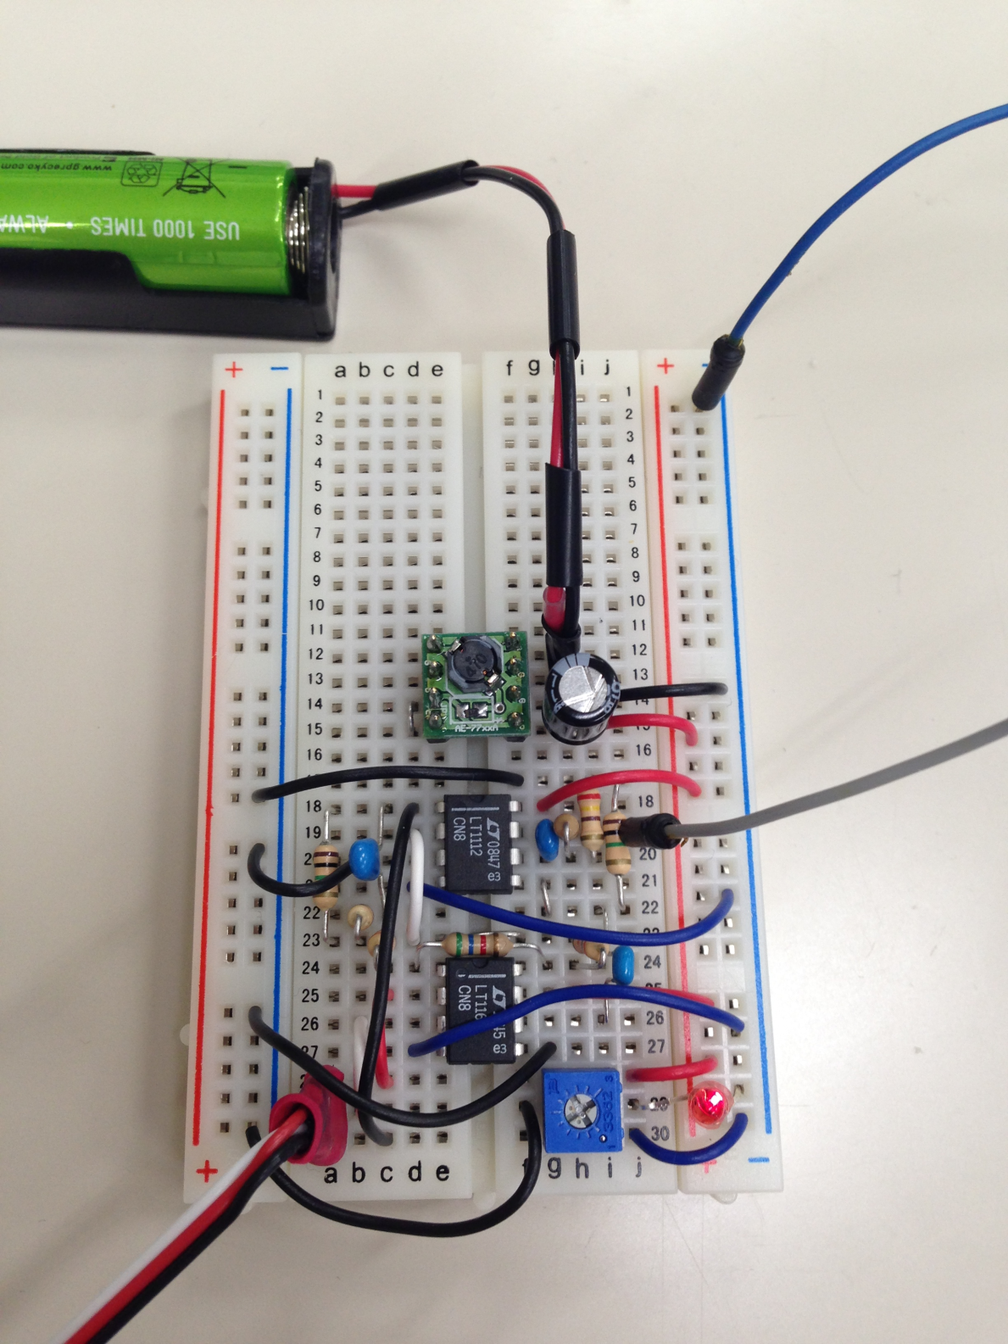
【 各部品の接続と動作確認 】
GND線
1.【GND線】
ブレッドボードのGNDと、
ArduinoのGNDを接続
2.【ECG信号線】
j列の19とArduinoのA0を接続
3.【ECGケーブルとの連結線】
A列28,29,30に、
赤白黒の順になるように接続。
4.【電源】
g列12がプラス、g列13がマイナス。
電源
ECG信号線
ECGケーブル
との連結線

Slide 25
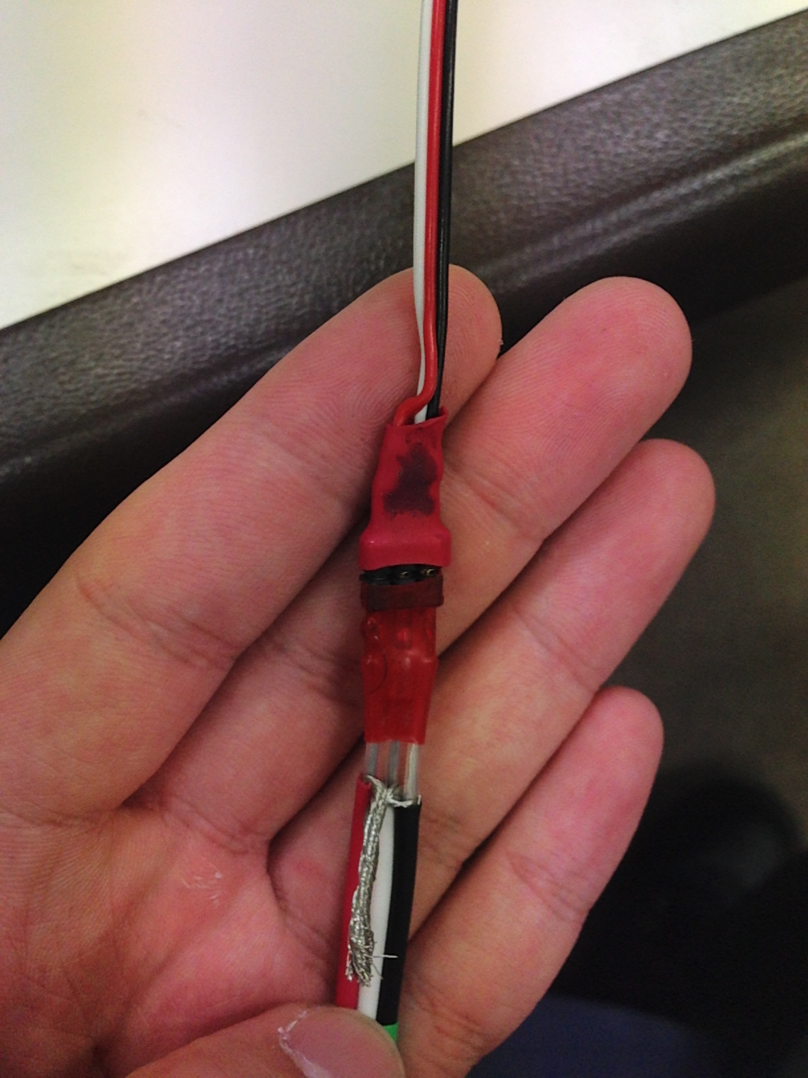
【 各部品の接続と動作確認 】
ECGケーブルと連結線をつなぐ。
※色の並びを揃えるように！
※何かの拍子にECGケーブルが引っ張られて、回路やケーブルが損傷してしまうのを防ぐため、あえて連結部分を設けています。

Slide 26
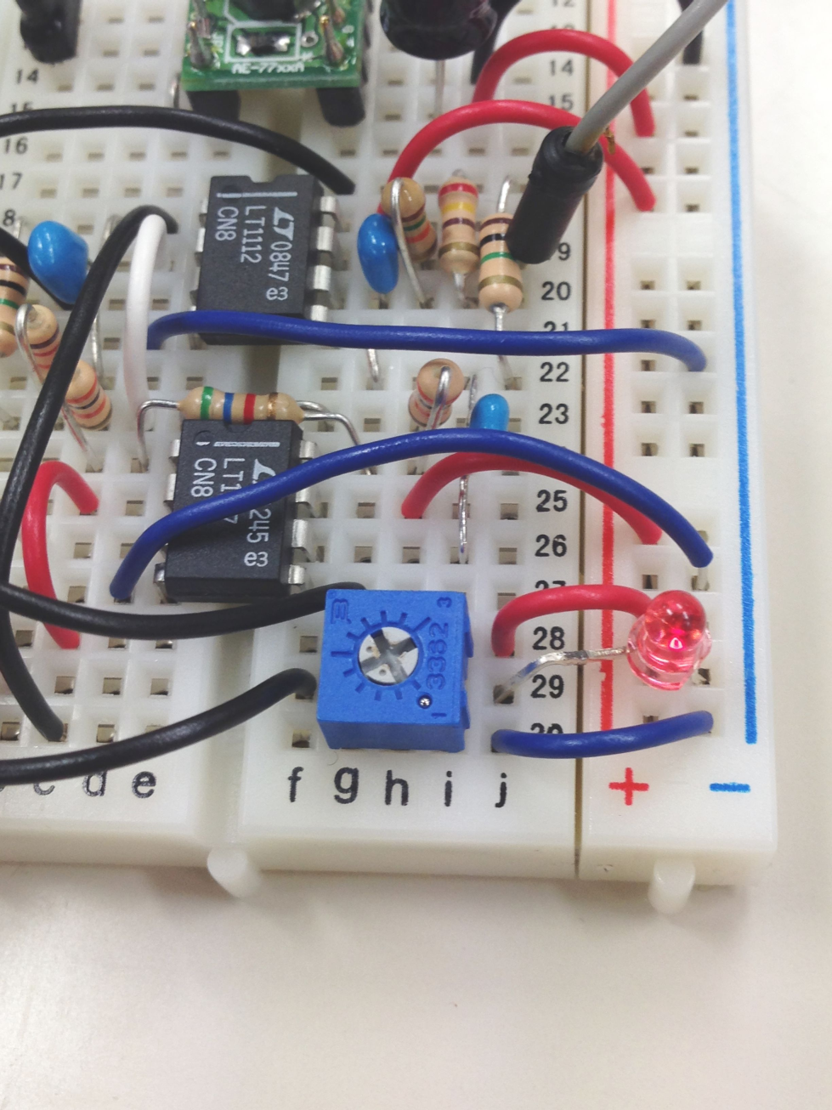
【 各部品の接続と動作確認 】
正しく測定されている場合は、
LEDが心拍に連動し点滅します。
※LEDが点灯しない場合は、どこかで接続を間違えている可能性があります。

Slide 27
番外編：ノイズ対策

Slide 28
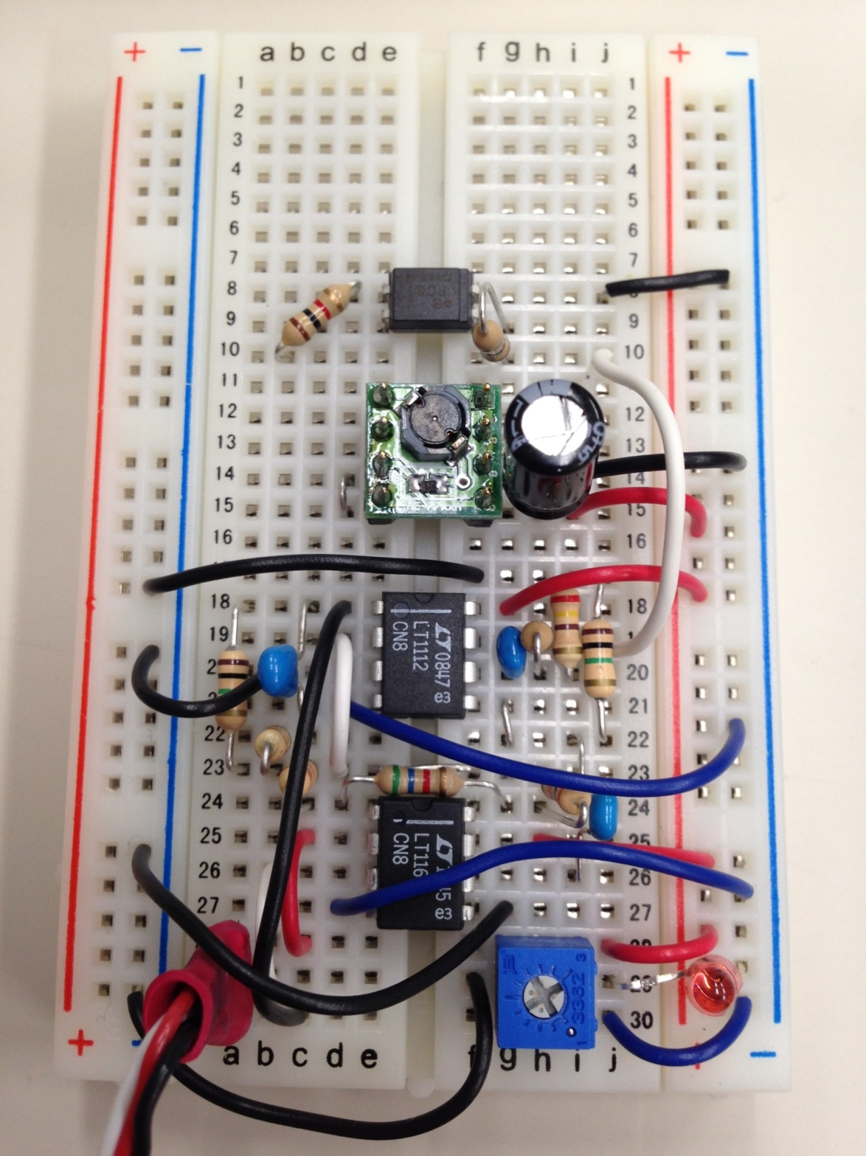

【 フォトカプラの設置 】
フォトカプラ
黒線
フォトカプラ
1番の足がf9、4番の足がe9
※縦線が右側になるように。
1kΩ
1kΩ
白線
フォトカプラの
足の番号
1,2の足の側に
溝が入っている
1kΩ g列9-g列10
1kΩ d列8-b列10
黒線 J列8-GND
白線 j列10-j列19

Slide 29
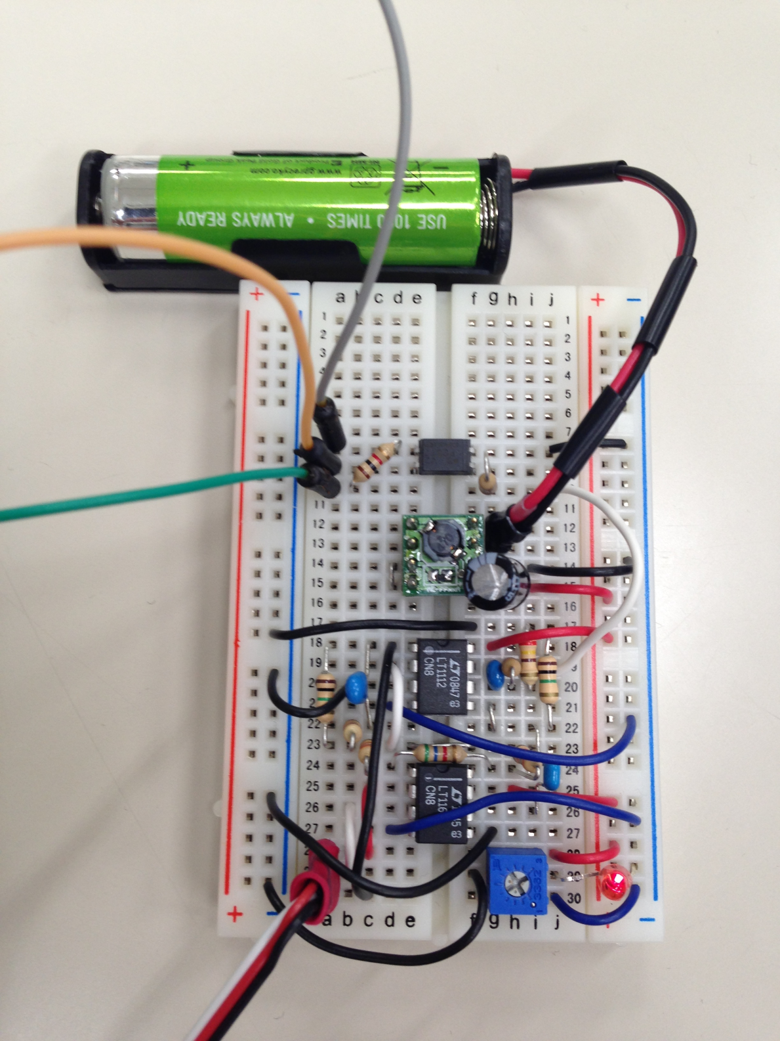
【 各部品の接続と動作確認 】
1. ブレッドボードの、
a8をArduinoのA0に、
a9 をArduinoの5Vに、
a10 をArduinoのGNDに接続。
2.【ECGケーブルとの連結線】
A列28,29,30に、
赤白黒の順になるように接続。
3.【電源】
g列12がプラス、g列13がマイナス。
電源
Arduinoと繋ぐ各配線
ECGケーブル
との連結線
※フォトカプラを搭載した場合は、心電図のGNDは、Arduinoと繋ぐ必要はありません。

Slide 30
【 各部品の接続と動作確認 】
正しく測定されている場合は、
LEDが心拍に連動し点滅します。
※LEDが点灯しない場合は、どこかで接続を間違えている可能性があります。

